Slide 1
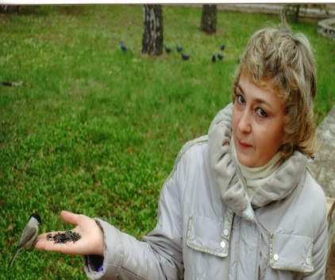
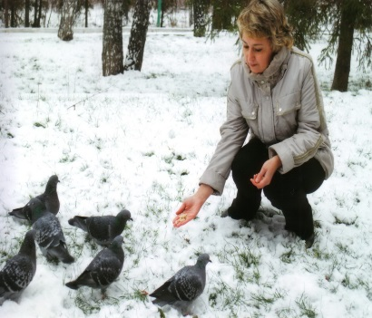
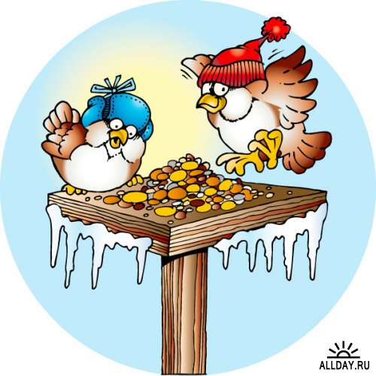
П Р Е З Е Н Т А Ц И Я
ПРОЕКТА
«Столовая для зимующих птиц»

Slide 2
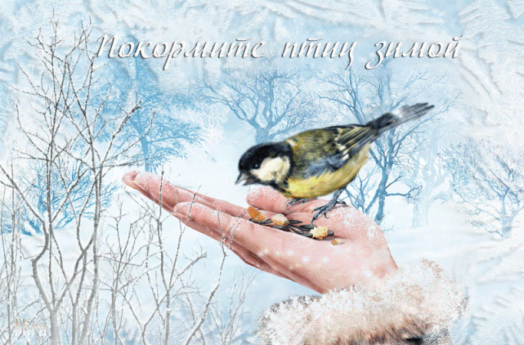
АКТУАЛЬНОСТЬ
Зима – тяжёлое время года для птиц. Весь короткий световой зимний день уходит у птиц на поиски пропитания. Маленькие птички должны часто есть, чтобы не замёрзнуть. Из 10 синиц к весне выживают всего две. Гибнут птицы не от холода, а от голода. В это время им бывает трудно добывать корм. Но особенно трудно приходится птицам, когда оттепели чередуются с морозами и все вокруг покрывается ледяной коркой. Птицы не успевают за короткий зимний день найти достаточно корма. Чтобы помочь зимующим птицам, необходимо подкармливать их в течение зимы. Но зимняя подкормка птиц обязательно должна быть систематической, без перерывов, иначе она принесет вред. Привыкнув находить корм на определенном месте каждый день, птицы, вдруг не найдя его, не полетят сразу в другое место, а будут ждать, терять время и силы, а в морозные дни могут погибнуть.
Помочь им не так уж и сложно: организовав кормление всего на одной кормушке, можно поддержать немалое количество птиц. Зимняя подкормка – дело не только нужное и полезное, ведь выжившие зимой птицы истребят большое количество вредных насекомых, но и очень увлекательное: наблюдать за весёлой птичьей толкотнёй у «обеденного» стола – огромное удовольствие!

Slide 3
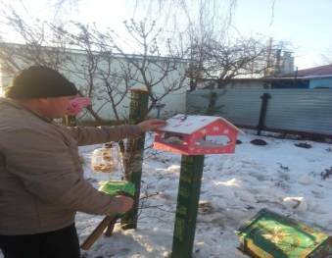
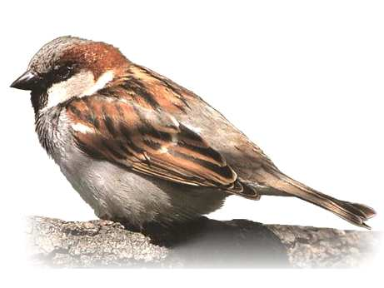
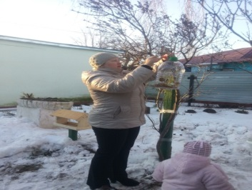
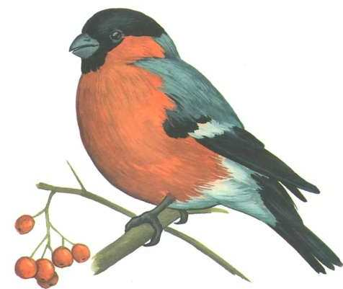
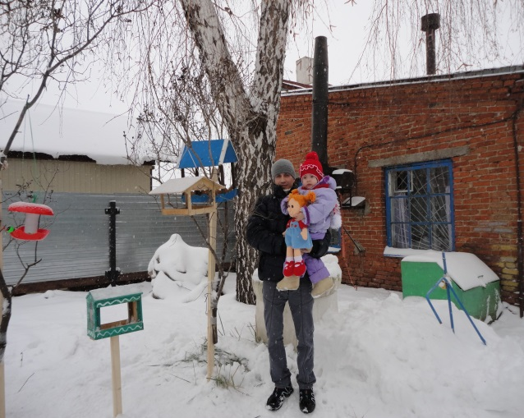
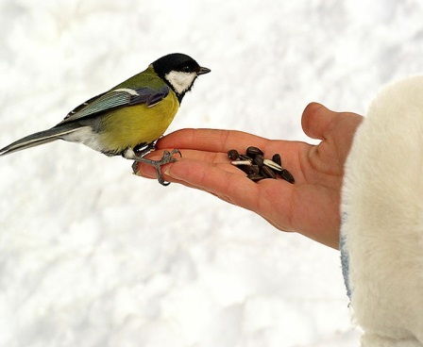
ЦЕЛИ:
1.Формировать у младших дошкольников и их родителей основы экологической культуры, чувства эмпатии через развитие заботливого отношения к зимующим птицам, их подкормку в кормушках-самоделках.
2. Привлечь внимание воспитанников и родителей к природоохранной деятельности, научить их ее организовывать и убедить в необходимости участия в совместной продуктивной деятельности в данном направлении в триаде «ребёнок-родитель-воспитатель».
1. Закрепить представления воспитанников о зимующих птицах, и их образе жизни, о связи с окружающей средой, роли человека в жизни птиц.

Slide 4
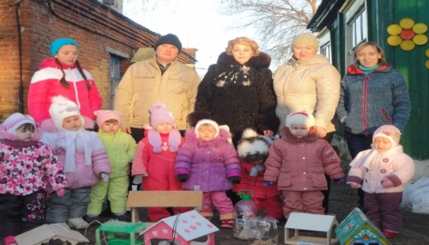
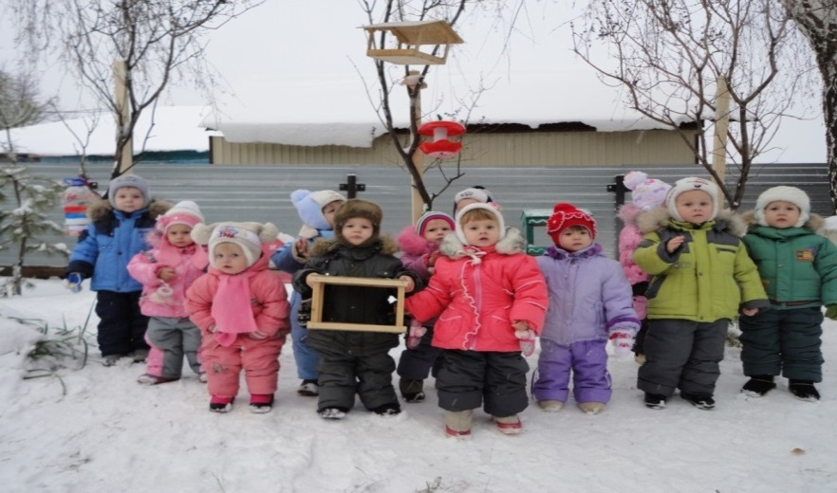
ЗАДАЧИ:
Образовательные. Повысить экологическую культуру родителей воспитанников через оказание помощи птицам в зимнее время года посредством создания кормушек в рамках реализации проекта.
Развивающие. Развитие у младших дошкольников и родителей чувства эмпатии к зимующим птицам через продуктивную деятельность. Развивать творческое воображение в процессе продуктивной деятельности родителей и детей.
Воспитывающие. Формировать заботливое отношение к птицам у детей и родителей воспитанников группы через организацию совместной познавательной и продуктивной трудовой деятельности.

Slide 5
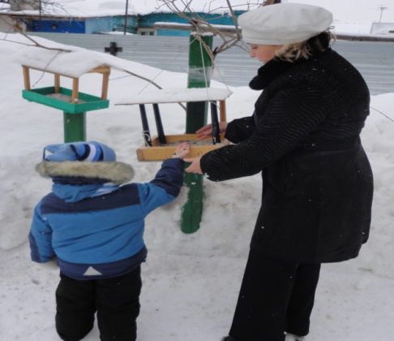
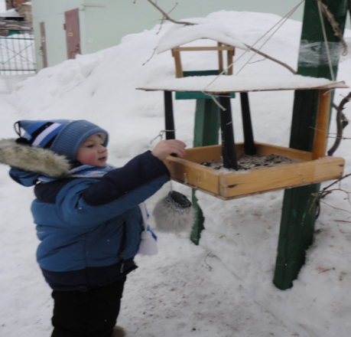
Формы работы с детьми:
рассматривание картин, иллюстраций с изображением зимующих птиц;
наблюдение за жизнью птиц в зимнее время года участке ДОУ, подкормка;
ежедневное пополнение кормушек кормом для птиц (совместно с детьми);
тематическая прогулка «Зимой птицам холодно и голодно»;
рассказы из личного опыта воспитателя, детей о помощи птицам, попавшим в трудную ситуацию;
подвижные игры «Вороны», «Воробушки и автомобиль» и др.;
чтение художественной литературы, разучивание стихов, отгадывание загадок.

Slide 6
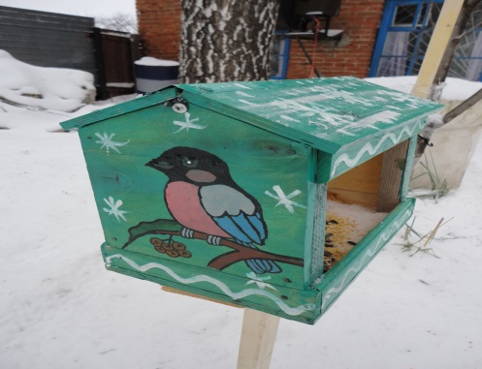
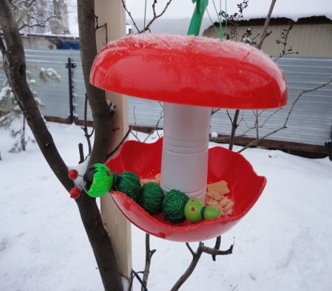
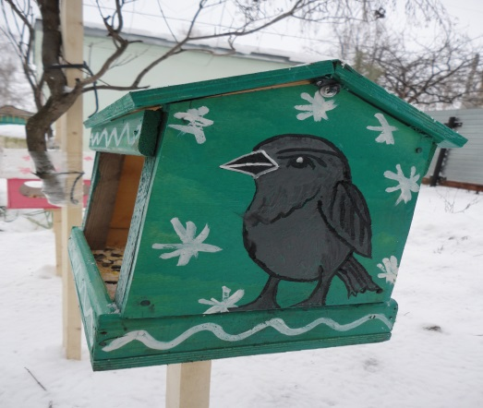
Формы работы с родителями:
консультации для родителей: «Подкормите птиц зимой»,
советы для родителей «Чем угостить птиц зимой»,
оформление папки – передвижки «Зимующие птицы»
«письма» членам семьи детей от имени зимующих птиц с просьбой о помощи;
изготовление кормушек для птиц совместно с детьми;
мастер-класс С.Казакова по изготовлению кормушки для птиц;
участие в акции «С каждого по зернышку» (сбор корма для птиц);
выполнение творческих работ совместно с детьми, оформление альбомов;
наблюдение за птицами «А у нас на кормушке» совместно с детьми.

Slide 7
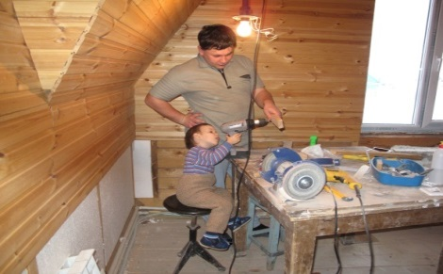
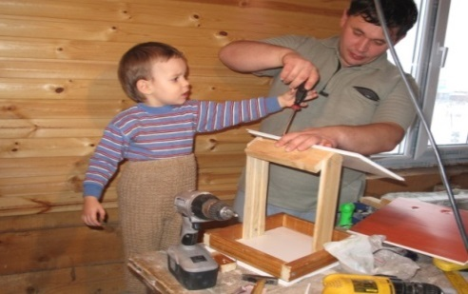
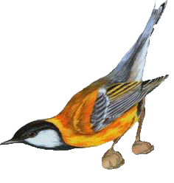
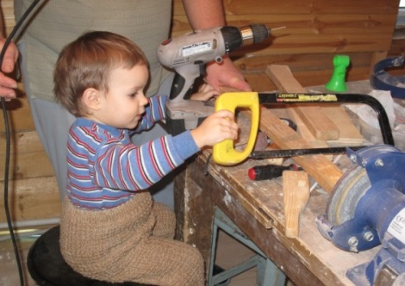
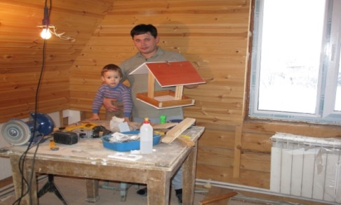
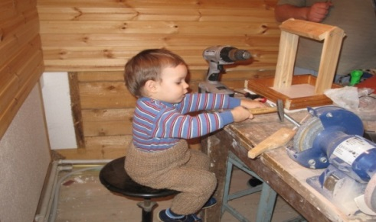
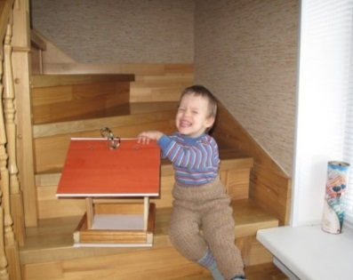
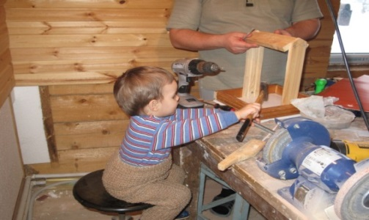
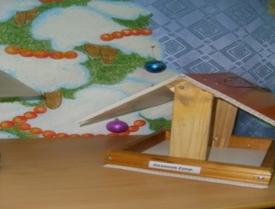
МАСТЕР-КЛАСС от С.КАЗАКОВА
1 шаг - создать интерес у ребенка к совместной деятельности. Обеспечить безопасность процесса изготовления кормушки для птиц.
2 шаг - подготовить бруски для основания кормушки. Давать ребенку инструменты при условии постоянного нахождения рядом с малышом.
3 шаг – сборка основания кормушки, установка основы для крыши-навеса от снега, дождя.
4 шаг – крепеж деталей саморезами по дереву.
5 шаг – закрепление крыши кормушки из цветных кусков пластиковой вагонки.
6 шаг - закрепление по центру крыши шнура для подвешивания на ветки деревьев кормушки-самоделки.
7 шаг – обеспечить эмоциональный комфорт малышу по результатам изготовления кормушки. Поблагодарить за помощь, похвалить за усердие.

Slide 8
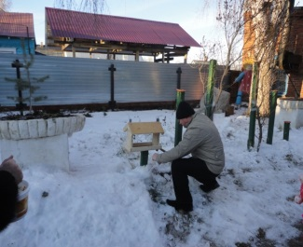
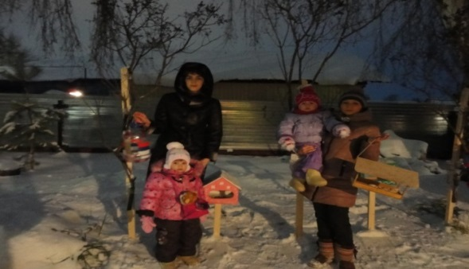
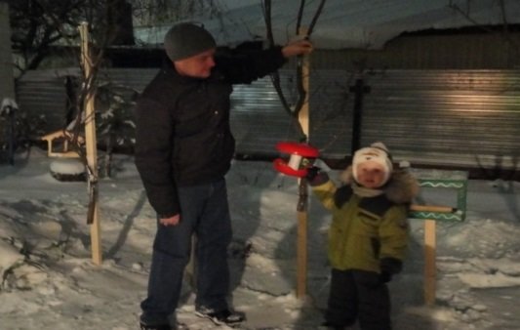
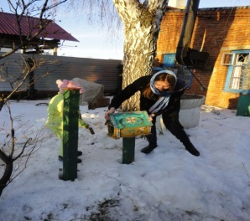
ЗАЩИТА ПРОЕКТА
1)фотосъемка кормушек и их создателей

Slide 9
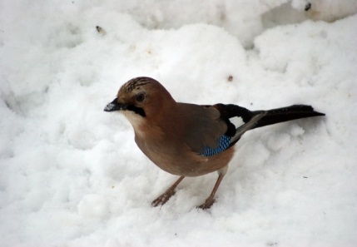
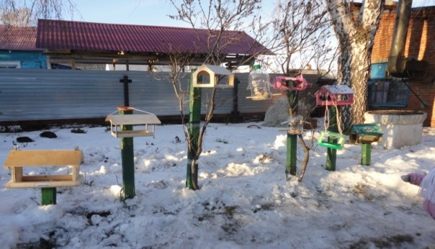
ЗАЩИТА ПРОЕКТА 2)оформление благодарственных писем для победителей и участников конкурса!
Вот такие авторские «Благодарственные письма» придуманы и вручены родителям в декабре 2013 г.

